Slide 1
WEB42 - Laborbericht
Ergebnispräsentation zur Vorbereitung auf die Erstellung einer Mediendatenbank mit WEB-Frontend
Projektteam: Benjamin Aepli Yannick Zapf Jacqueline Brose

Slide 2
Ergebnisse der Vorbereitung
Zeitplan
Wasserfalldiagramm
Prozesslandkarte
ER-Diagramm
Relationales Datenmodell
Use-Case
Ablaufdiagramm
Wireframes
Mockups
Klassendiagramm
Programmartefakte

Slide 3
Zeitplan
Zeitplan.xlsx (sharepoint.com)

Slide 4
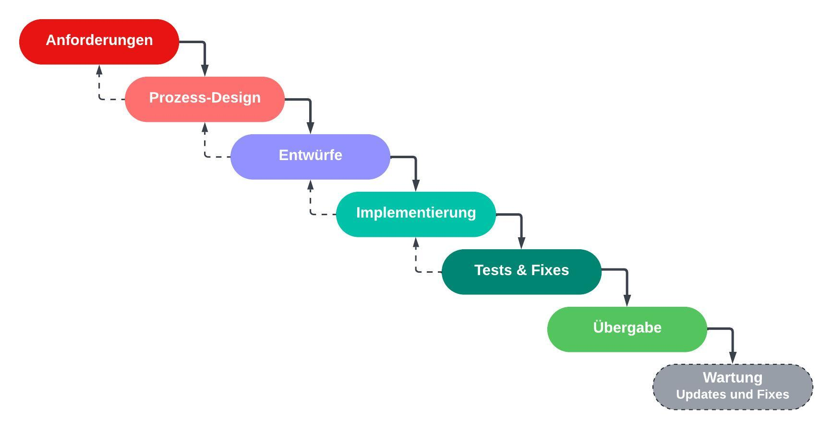
Wasserfalldiagramm

Slide 5
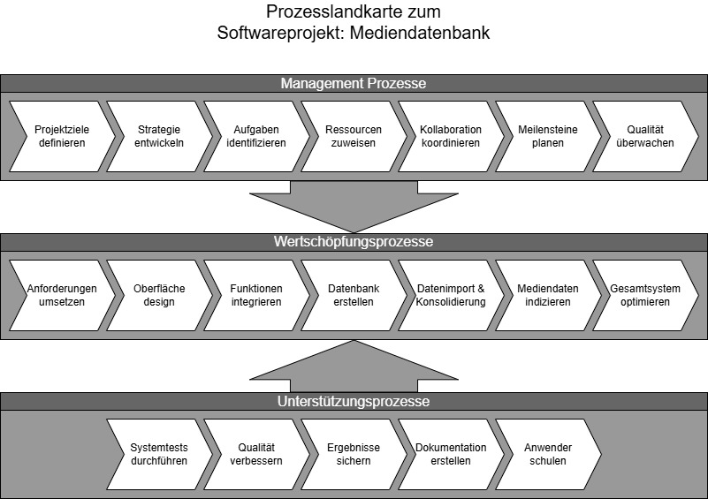
Prozesslandkarte

Slide 6
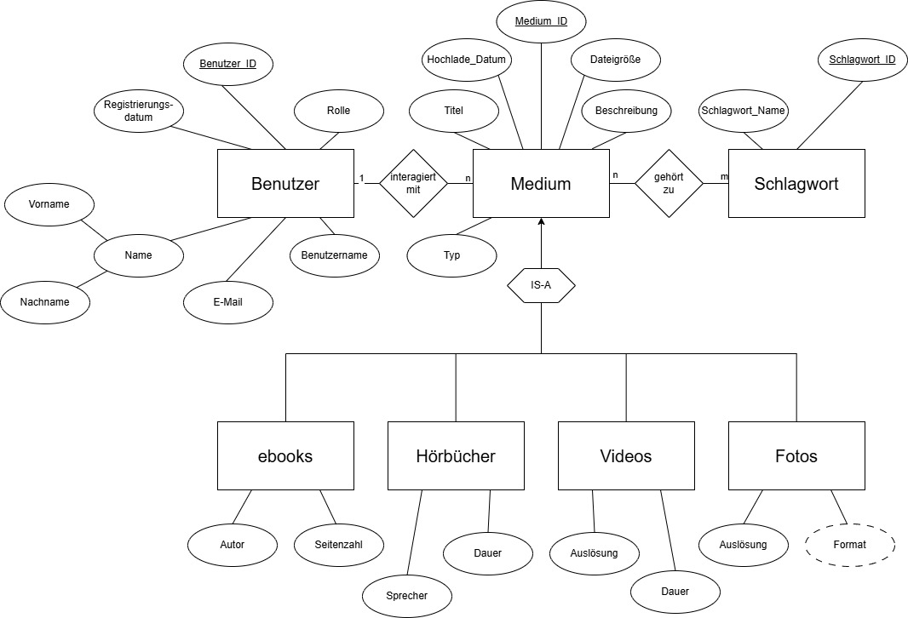
ER (Entity Relationship) - Modell

Slide 7
Relationales Datenmodell
relationales Datenmodell.xlsx (sharepoint.com)

Slide 8
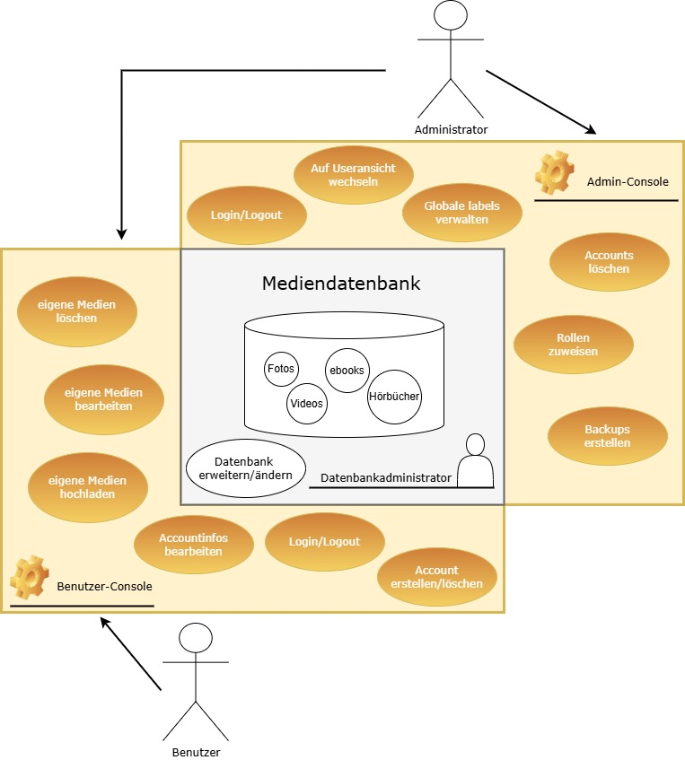
Use Case

Slide 9
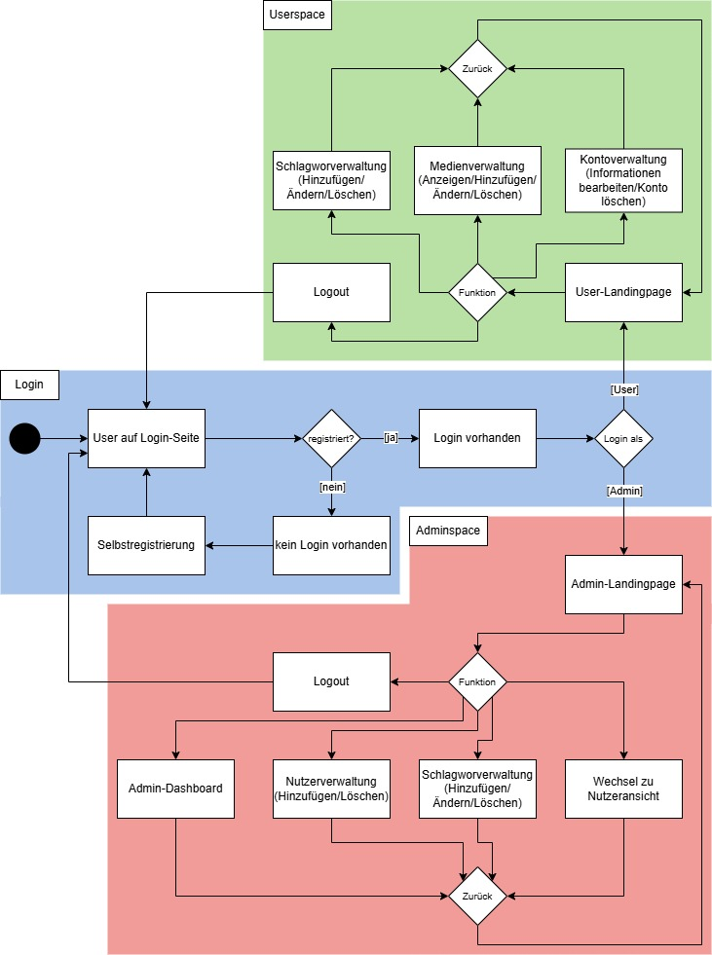
Ablaufdiagramm

Slide 10
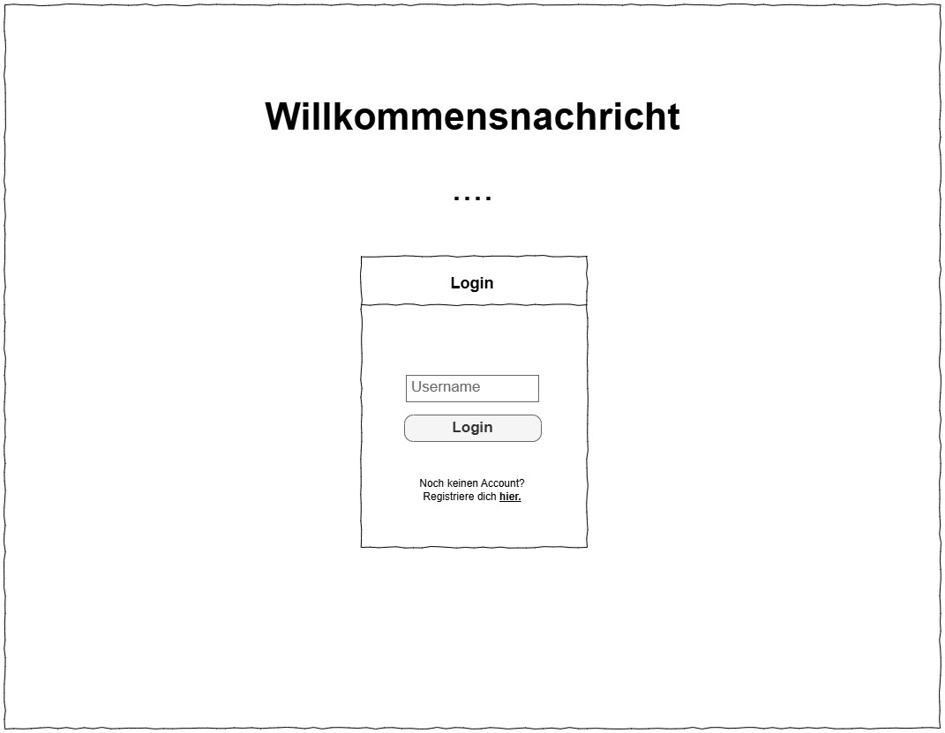
Wireframe: Login Page

Slide 11
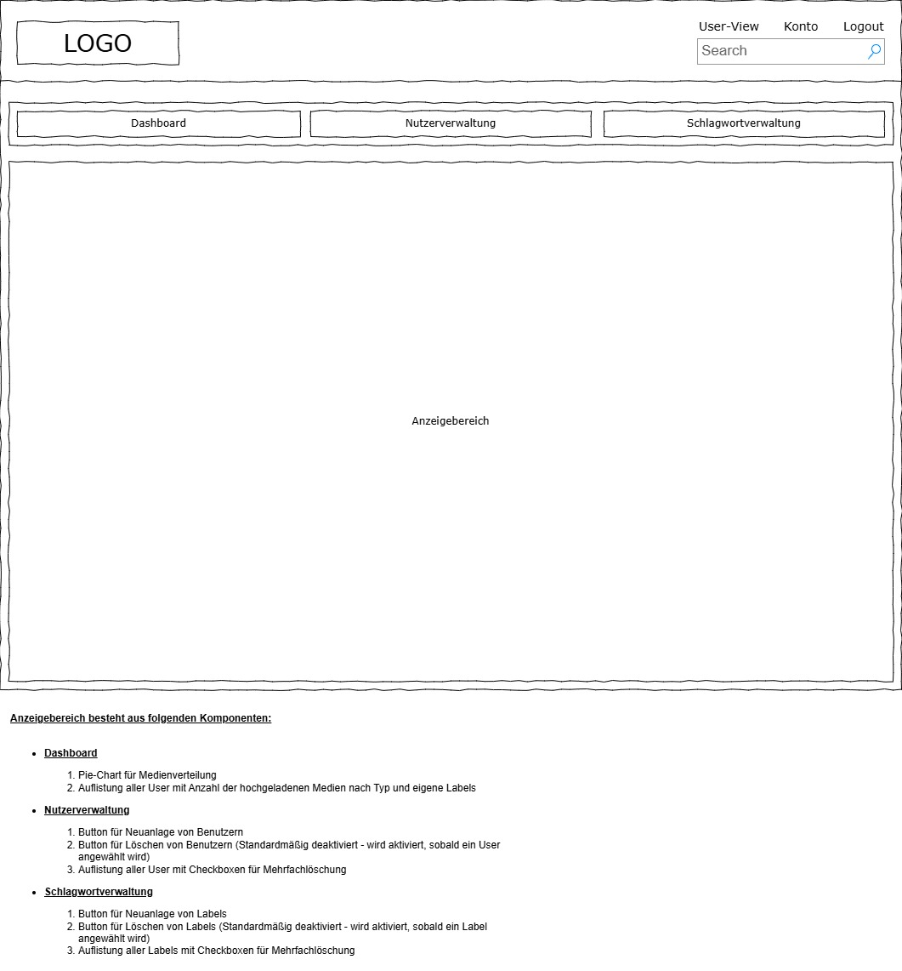
Wireframe: Admin Landing Page

Slide 12
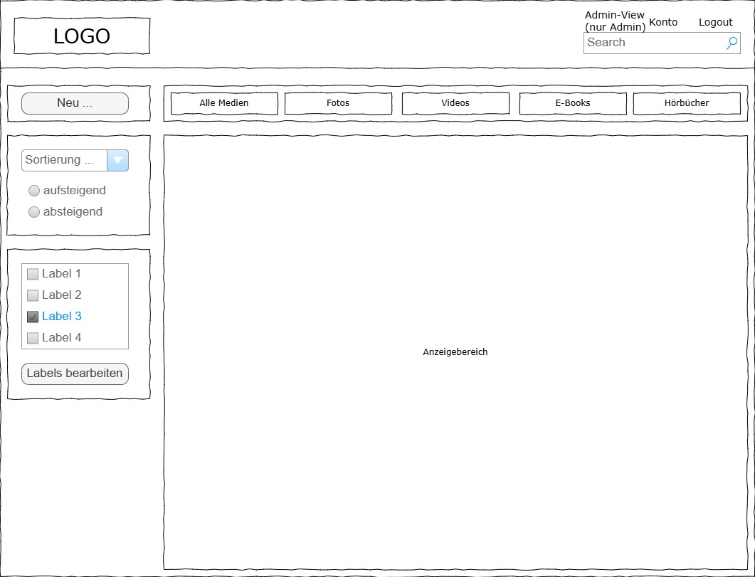
Wireframe: User Landing Page

Slide 13
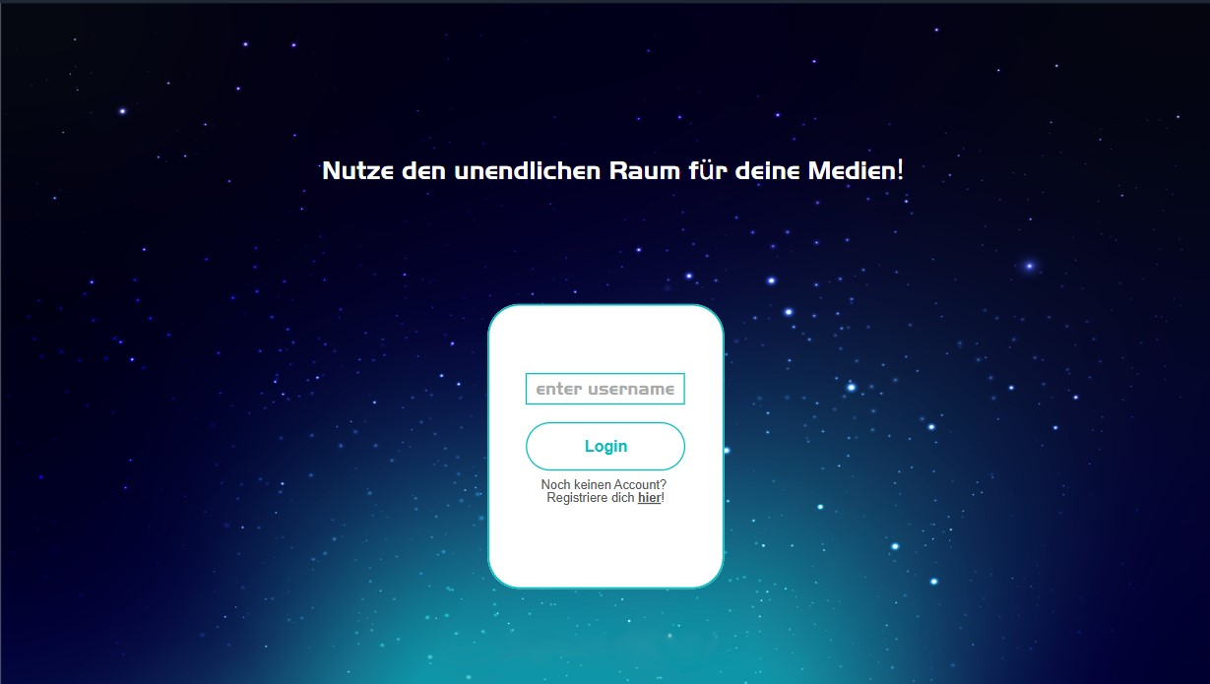
Mockup: Login Page

Slide 14
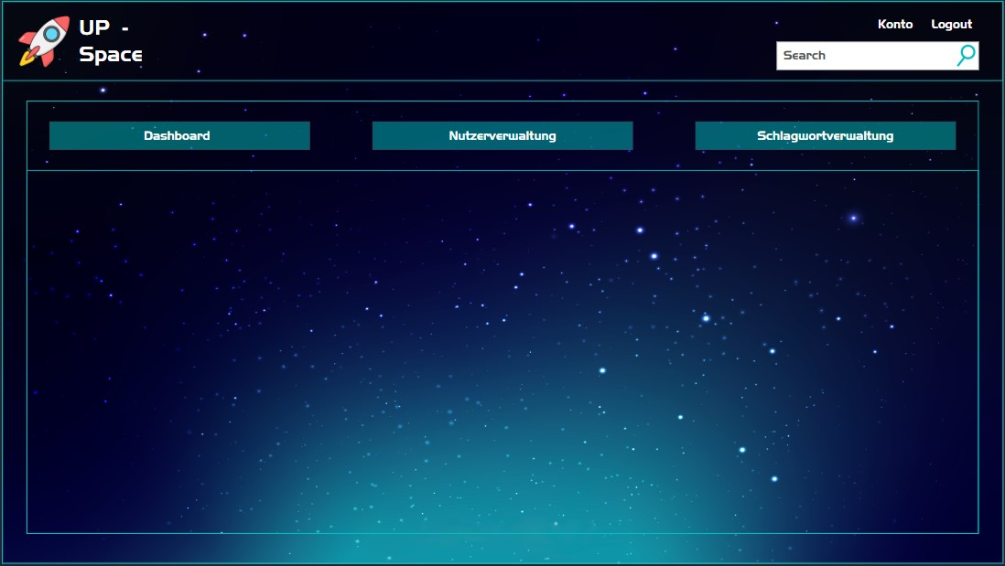
Mockup: Admin Landing Page

Slide 15
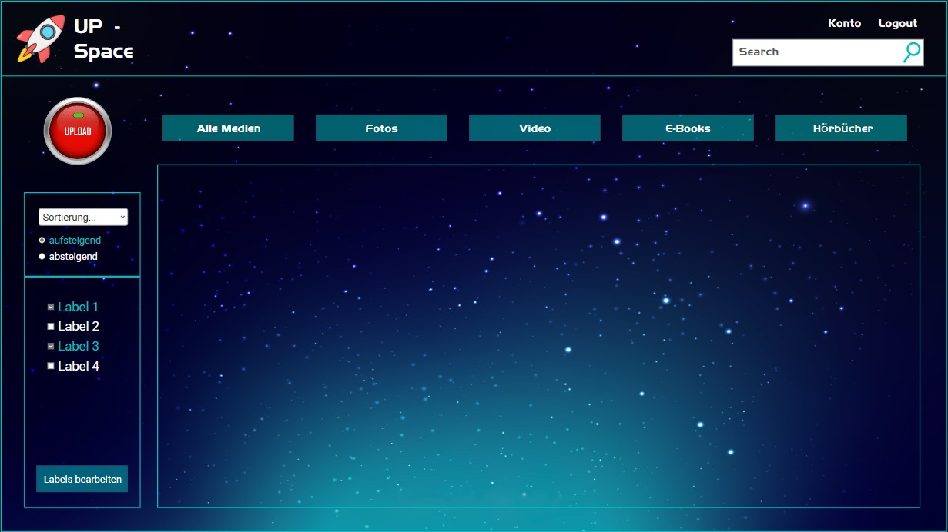
Mockup: User Landing Page

Slide 16
Programmartefakte
Wir zeigen jetzt Ausschnitte der ersten Implementierungen

